Slide 1
Модель склонности клиента к приобретению машиноместа
Грушковский Захар ИСП-23В

Slide 2
Постановка задачи
Цель работы:
На основе больших данных оклиентах, определить наиболее склонных к приобретению машиноместа

Slide 3
Выполнение работы:
Определение шагов выполнения задач
Постройка логической цепочки действий
Поиск алгоритмов
Создание Baseline
1
2
3
4
Доработка Baseline
Формирование готовой работы
00
Результат
5
6

Slide 4
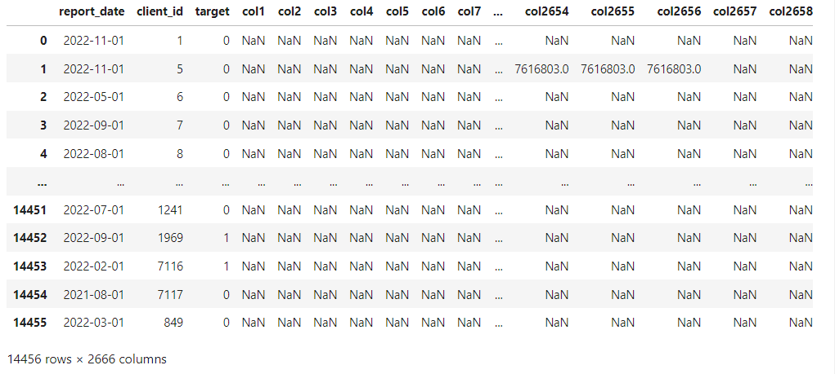
Просмотр предоставленных данных

Slide 5
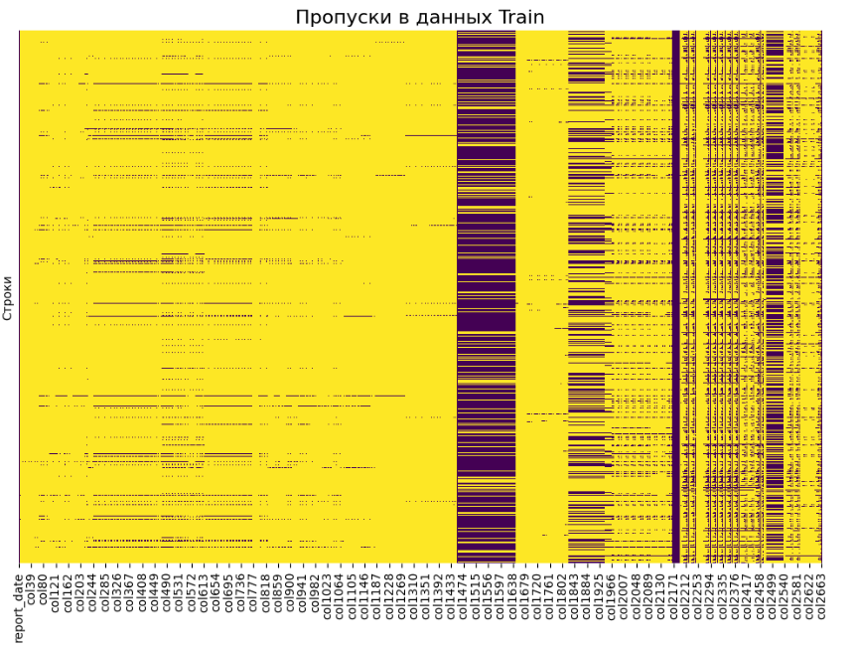
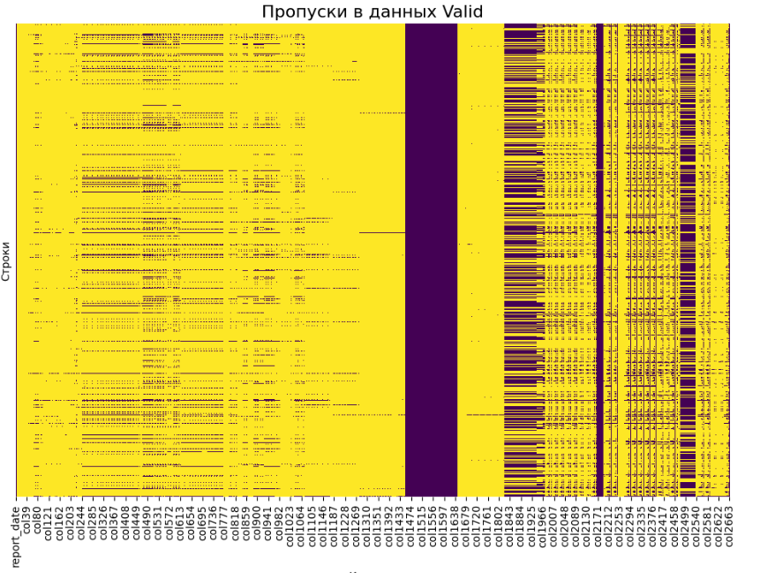
Количество пропусков в DF

Slide 6
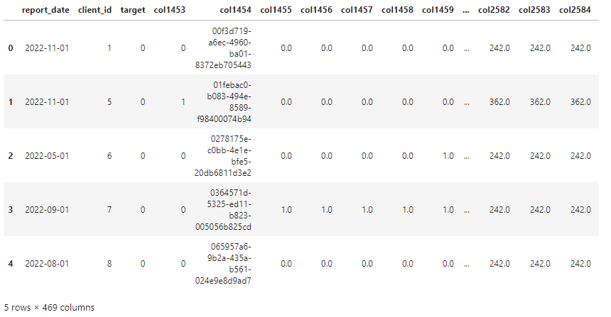
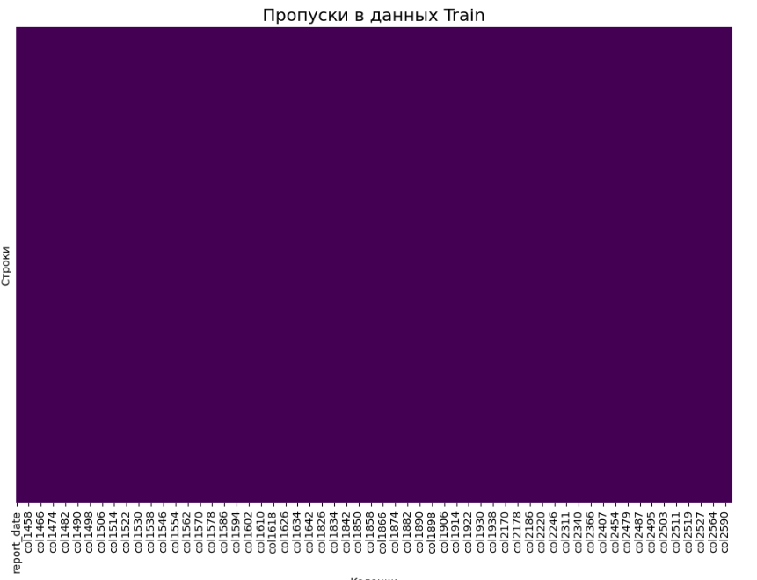
Подготовленные DF для Baseline

Slide 7
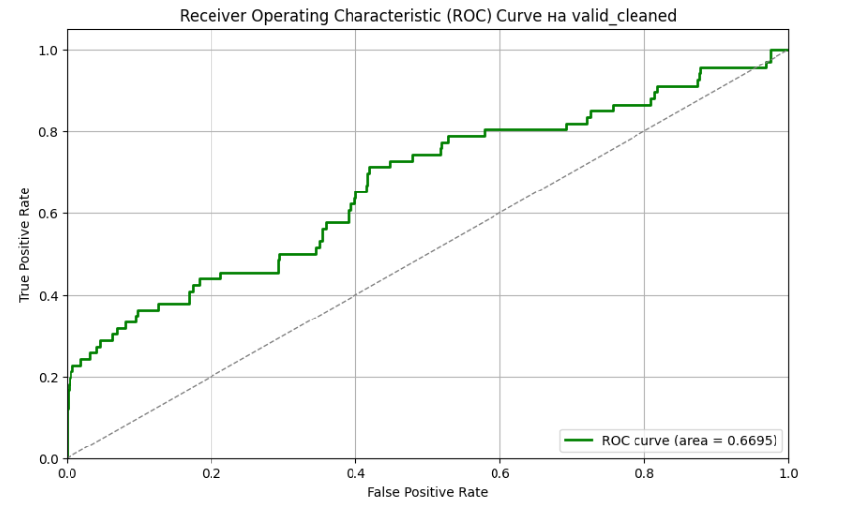
Модель №1

Slide 8
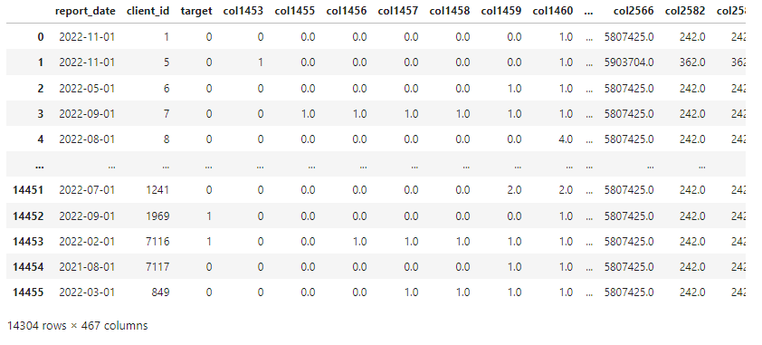
Дроп дубликатов и коррелянтных колонок

Slide 9
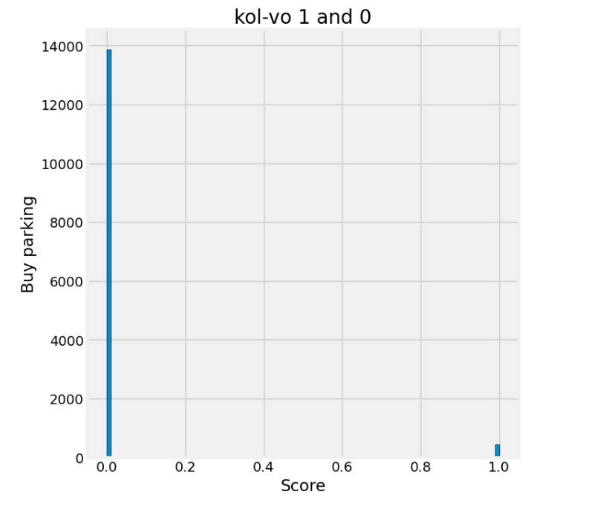
Проверка на дисбаланс

Slide 10
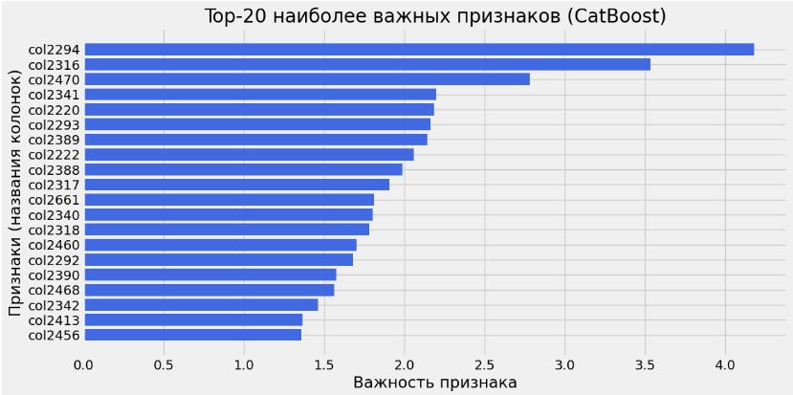
Важность колонок

Slide 11
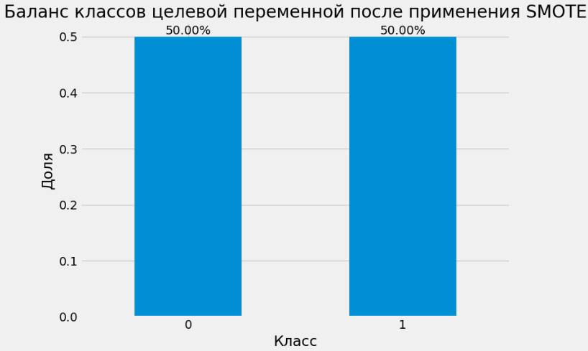
Баланс классов с помощью SMOTE

Slide 12
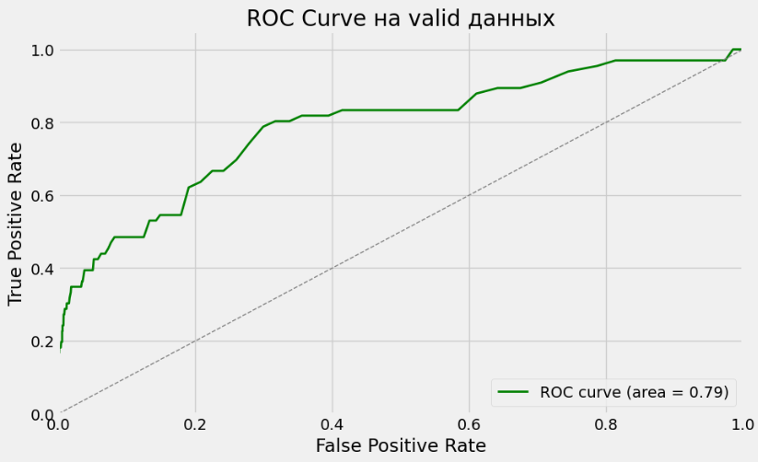
Модель №2

Slide 13
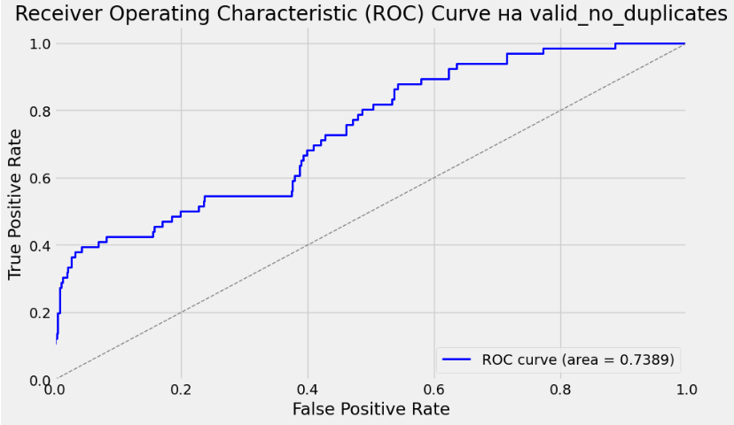
Модель №3

Slide 14
Вывод:
Модель №2 самая точная

